Slide 1

ราชบัณฑิตยสภา
THE ROYAL SOCIETY OF THAILAND
เว็บไซต์ใหม่ — เดินชมหน้าแรก
แหล่งอ้างอิงด้านภาษาและองค์ความรู้ของประเทศ ในหน้าเดียว
Notes:
เปิดการนำเสนอ (ประมาณ 30 วินาที)
"เรียนท่านผู้บริหาร วันนี้จะพาชมหน้าแรกของเว็บไซต์ราชบัณฑิตยสภาแบบใหม่ ซึ่งใช้ตราสัญลักษณ์ใหม่ตามที่ได้รับแจ้ง เป้าหมายของหน้านี้คือให้ประชาชน นักวิชาการ และสื่อมวลชน เข้าถึงความรู้ที่ต้องการได้ภายในไม่กี่คลิก และรู้สึกถึงความเป็นสถาบันหลักของชาติตั้งแต่แรกเห็น"
(ใช้เวลาทั้งหมดประมาณ 10 นาที)

Slide 2
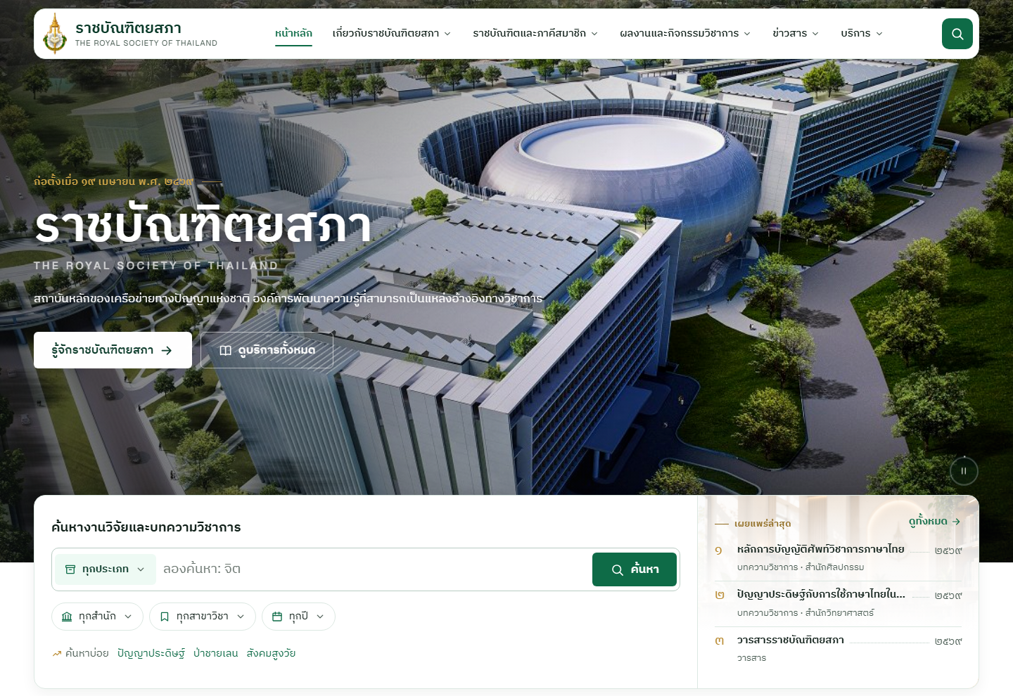
01 · ประตูบานแรก
เปิดมาก็เห็นศักดิ์ศรี และค้นหาได้ทันที
1
ภาพอาคารเต็มจอ
สร้างความภาคภูมิใจและความน่าเชื่อถือในวินาทีแรก
2
ช่องค้นหากลางหน้า
ค้นงานวิจัยและบทความ แยกประเภท สำนัก สาขา ปี
3
เผยแพร่ล่าสุด
ผลงานใหม่ขึ้นเองข้างช่องค้นหา
Notes:
หน้าจอแรก (ประมาณ 2 นาที)
"ภาพแรกที่ผู้ใช้เห็นคือภาพอาคารสำนักงาน พร้อมชื่อสถาบันและตราใหม่ที่มุมซ้ายบน ด้านล่างคือช่องค้นหางานวิจัยและบทความ ซึ่งเป็นสิ่งที่คนเข้าเว็บไซต์ราชบัณฑิตยสภาต้องการมากที่สุด กรองได้ทั้งประเภท สำนัก สาขาวิชา และปี ฝั่งขวาคือผลงานเผยแพร่ล่าสุด ผู้ใช้เห็นว่าเว็บมีชีวิต ไม่ใช่เว็บที่หยุดนิ่ง"
ชวนให้ผู้บริหารสังเกต: ตราใหม่ที่ header, ปุ่ม "รู้จักราชบัณฑิตยสภา" และ "ดูบริการทั้งหมด"

Slide 3
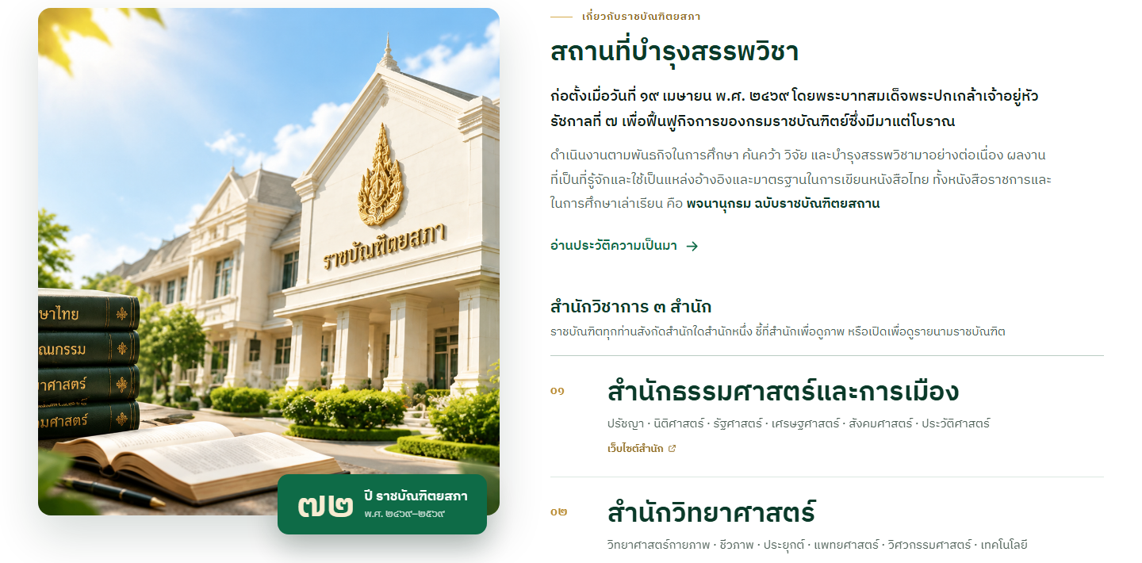
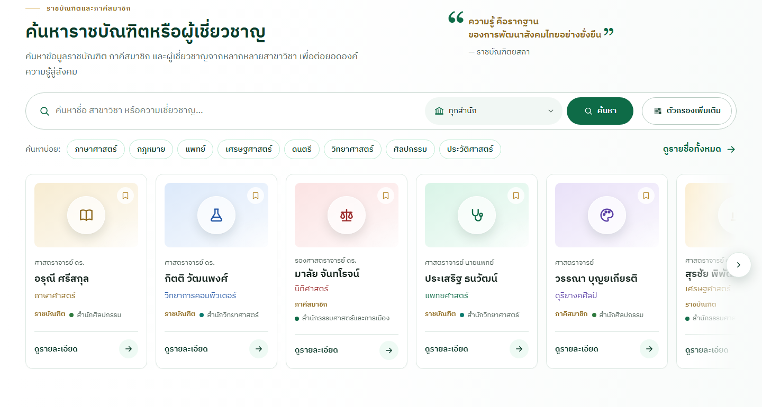
02 · องค์กรและสมาชิก
เล่าความเป็นมา และเชิญชวนให้ค้นหาผู้เชี่ยวชาญ
สถานที่บำรุงสรรพวิชา
ทำเนียบราชบัณฑิตและภาคีสมาชิก
ประวัติและ ๓ สำนักวิชาการ อ่านจบในจอเดียว
ค้นตามสาขา ปรับกรองละเอียด เลื่อนดูการ์ดสมาชิก
Notes:
ส่วนองค์กรและสมาชิก (ประมาณ 2 นาที)
"ถัดลงมาเป็นเรื่องราวของสถาบัน ตั้งแต่ก่อตั้งเมื่อ ๙ เมษายน ๒๔๗๖ พร้อมการ์ดสามสำนักวิชาการ คลิกไปยังเว็บไซต์แต่ละสำนักได้ ส่วนด้านขวาคือทำเนียบราชบัณฑิตและภาคีสมาชิก ผู้ใช้ค้นหาผู้เชี่ยวชาญได้ตามสาขา ซึ่งช่วยให้สื่อมวลชนหาผู้เชี่ยวชาญได้เร็วขึ้น"
หมายเหตุ: รายชื่อสมาชิกในหน้านี้เป็นข้อมูลตัวอย่าง รอข้อมูลจริงจากสำนักงาน

Slide 4
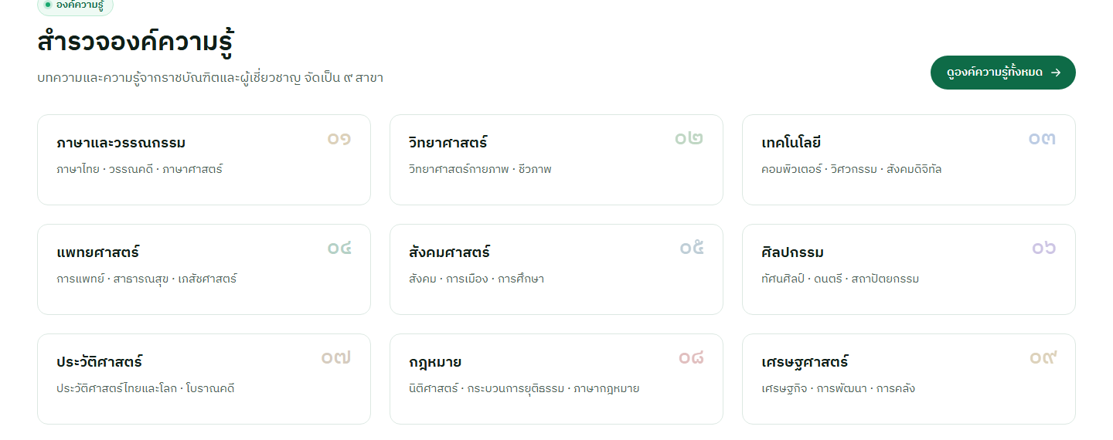

03 · องค์ความรู้และสิ่งพิมพ์
องค์ความรู้ ๙ สาขา และ E-Book ที่เปิดอ่านได้
สำรวจองค์ความรู้
สิ่งพิมพ์ วารสาร และ E-Book
บัตรหมวดหมู่ ๙ สาขา ภาษา วิทยาศาสตร์ กฎหมาย ฯลฯ
พจนานุกรม หลักเกณฑ์ วารสาร ดูปกเล่มจริงได้ทันที
Notes:
องค์ความรู้และสิ่งพิมพ์ (ประมาณ 2 นาที)
"ผลงานของราชบัณฑิตยสภาเป็นจุดแข็งที่สุด จึงจัดเป็นเก้าหมวดให้เลือกอ่านตามความสนใจ และมีชั้นหนังสือหน้าปกจริง เช่น พจนานุกรม ฉบับราชบัณฑิตยสภา ผู้ใช้เห็นปกแล้วอยากคลิก"
เน้น: ทั้งสองส่วนช่วยให้ผลงานที่ลงทุนไปแล้วถูกมองเห็นมากขึ้น

Slide 5
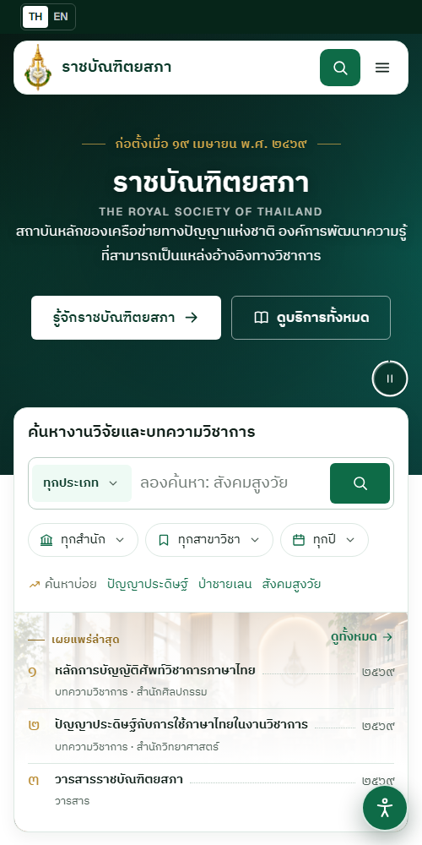
04 · ใช้ได้กับทุกคน
สองภาษา มือถือ การเข้าถึง และ PDPA ครบในหน้าเดียว
TH / EN
สลับภาษาไทย–อังกฤษได้ทุกหน้า พร้อมเลขไทย ๐–๙
ใช้ง่ายบนมือถือ
จัดเรียงใหม่ให้พอดีทุกขนาดจอ
เมนูการเข้าถึง
ปรับขนาดตัวอักษร สี และการเคลื่อนไหวได้
PDPA ตั้งแต่ก้าวแรก
แถบคุกกี้ให้เลือกรับหรือปฏิเสธข้อมูลเสริม
แถบขอความยินยอมคุกกี้ที่ผู้ใช้เห็นเมื่อเข้าครั้งแรก
Notes:
ใช้ได้กับทุกคน (ประมาณ 2 นาที)
"จุดที่ผู้บริหารภาครัฐมักห่วงคือการเข้าถึงและกฎหมาย เว็บไซต์นี้สลับไทย–อังกฤษได้ทุกหน้า แสดงเลขไทยในโหมดภาษาไทย ใช้บนมือถือได้ มีเมนูการเข้าถึงสำหรับปรับขนาดตัวอักษรและสี และมีแถบขอความยินยอมคุกกี้ตาม พ.ร.บ.คุ้มครองข้อมูลส่วนบุคคล ผู้ใช้เลือกรับหรือปฏิเสธข้อมูลเสริมได้"
สาธิตสดได้: กดปุ่ม EN มุมขวาบน, เปิดเมนูการเข้าถึง (ปุ่มวงกลมมุมล่างขวา), ย่อหน้าต่างเป็นขนาดมือถือ

Slide 6
ขั้นต่อไป
1
ส่งมอบข้อมูลจริง
ข่าว ทำเนียบสมาชิก และกิจกรรม แทนข้อมูลตัวอย่าง
2
เชื่อมระบบหลังบ้าน
แบบฟอร์มติดต่อ และฐานข้อมูลพจนานุกรม/ศัพท์บัญญัติ
3
ตรวจรับและเปิดใช้
ทดสอบร่วมกับสำนักงาน แล้วกำหนดวันเปิดตัว
Notes:
สรุป (ประมาณ 1 นาที)
"หน้าแรกพร้อมให้ตรวจแล้ว สิ่งที่ต้องการจากสำนักงานต่อไปคือข้อมูลจริง และการเชื่อมระบบหลังบ้านบางส่วน หลังจากนั้นเราตรวจรับและกำหนดวันเปิดตัวได้ ขอบคุณครับ/ค่ะ"
เปิดรับคำถามจากผู้บริหาร

